Slide 1
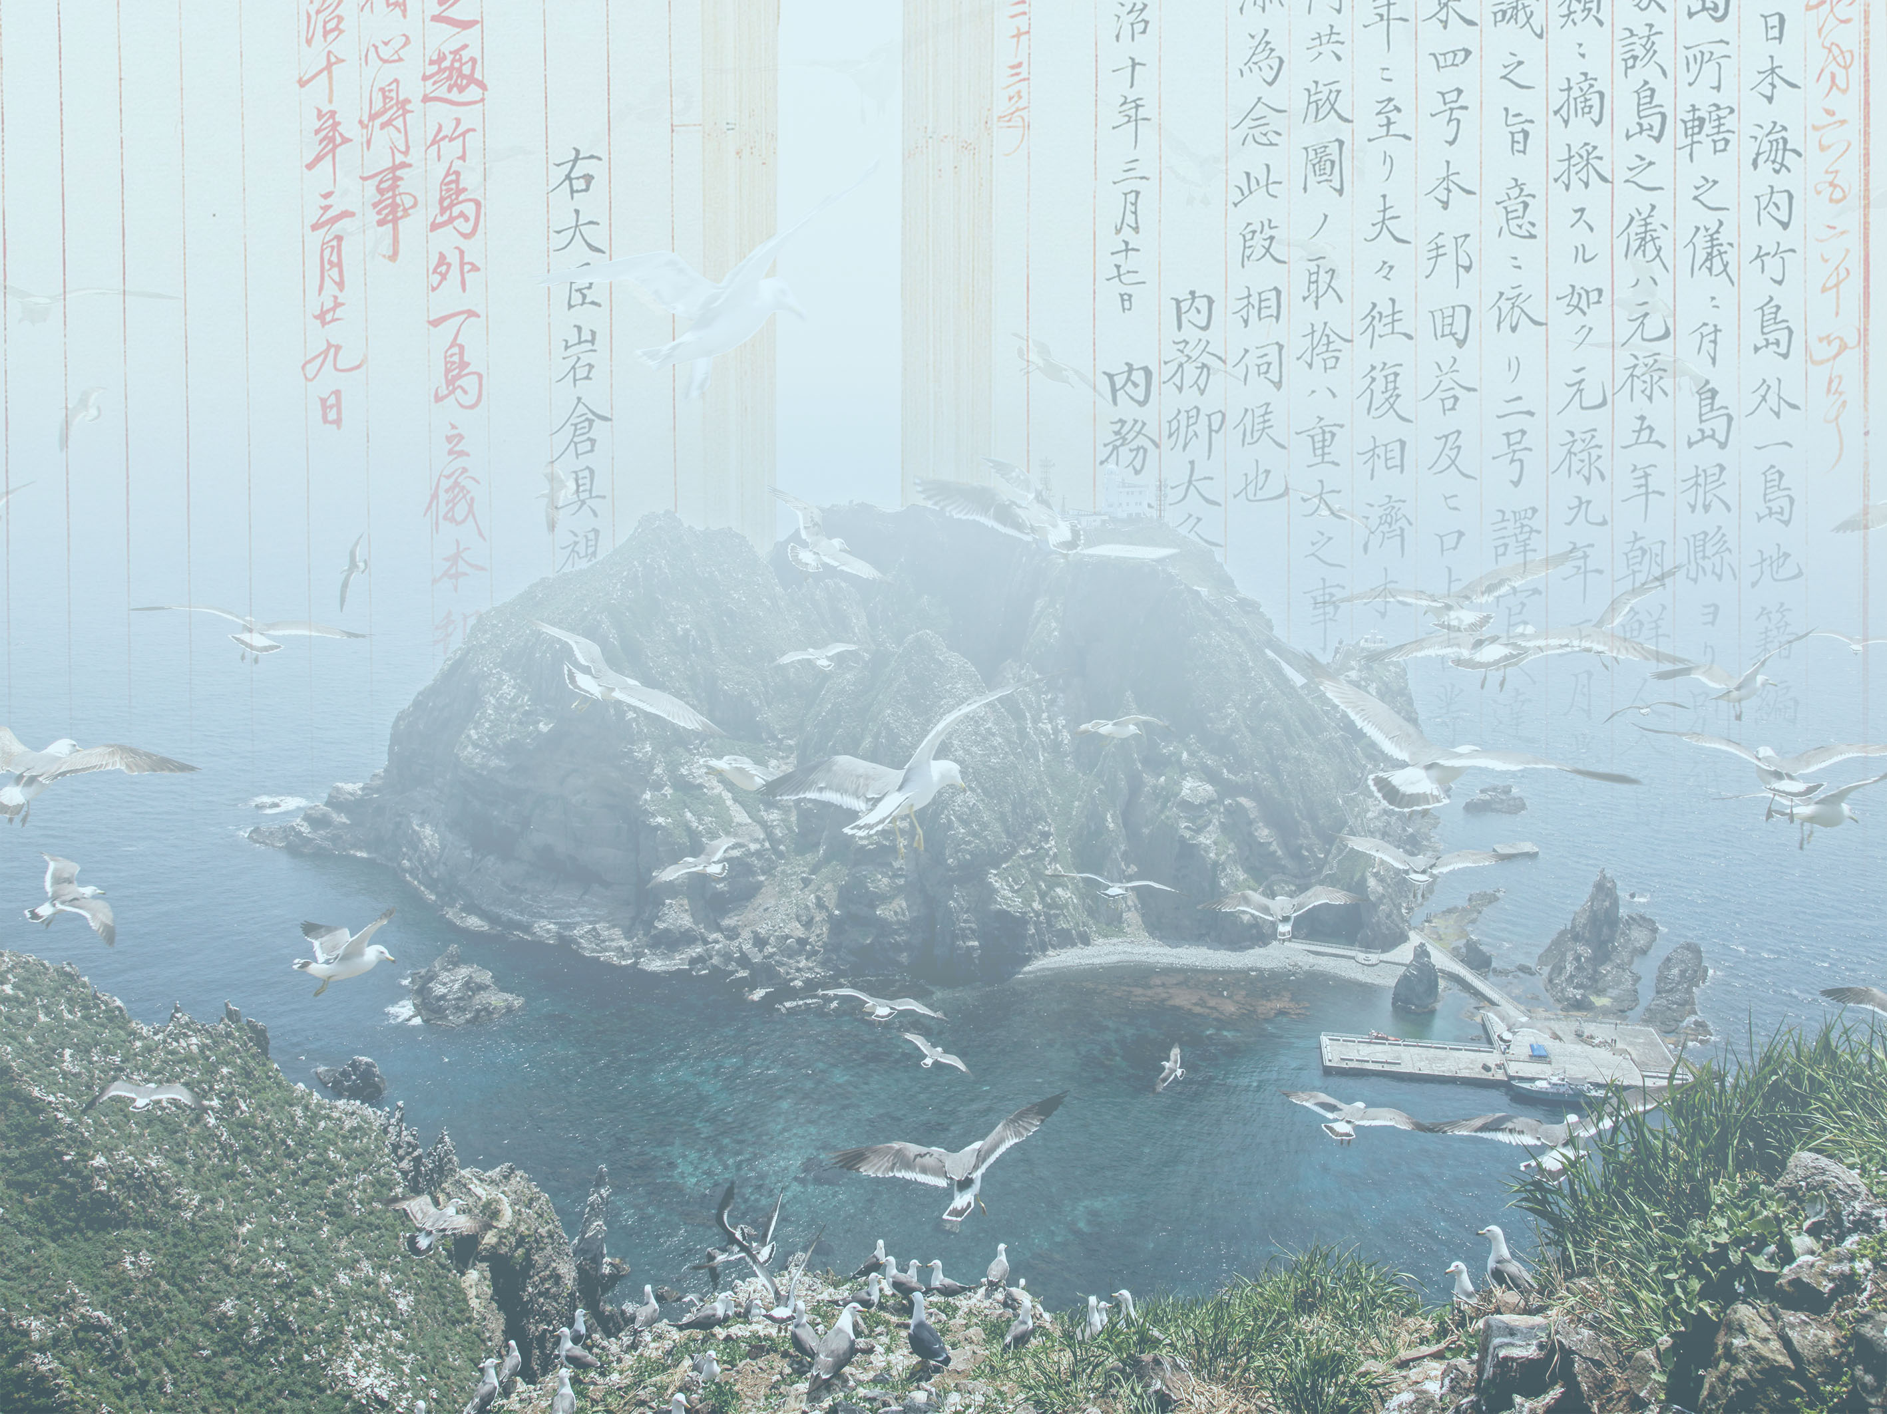
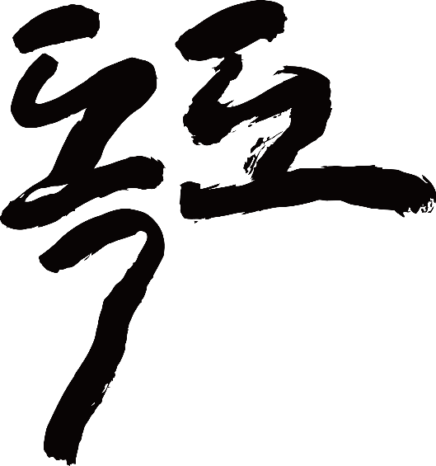
일본이 날조한 다케시마 영유권 주장의
역사적, 지리적 증거
유아교육과 21834500김혜진

Slide 2
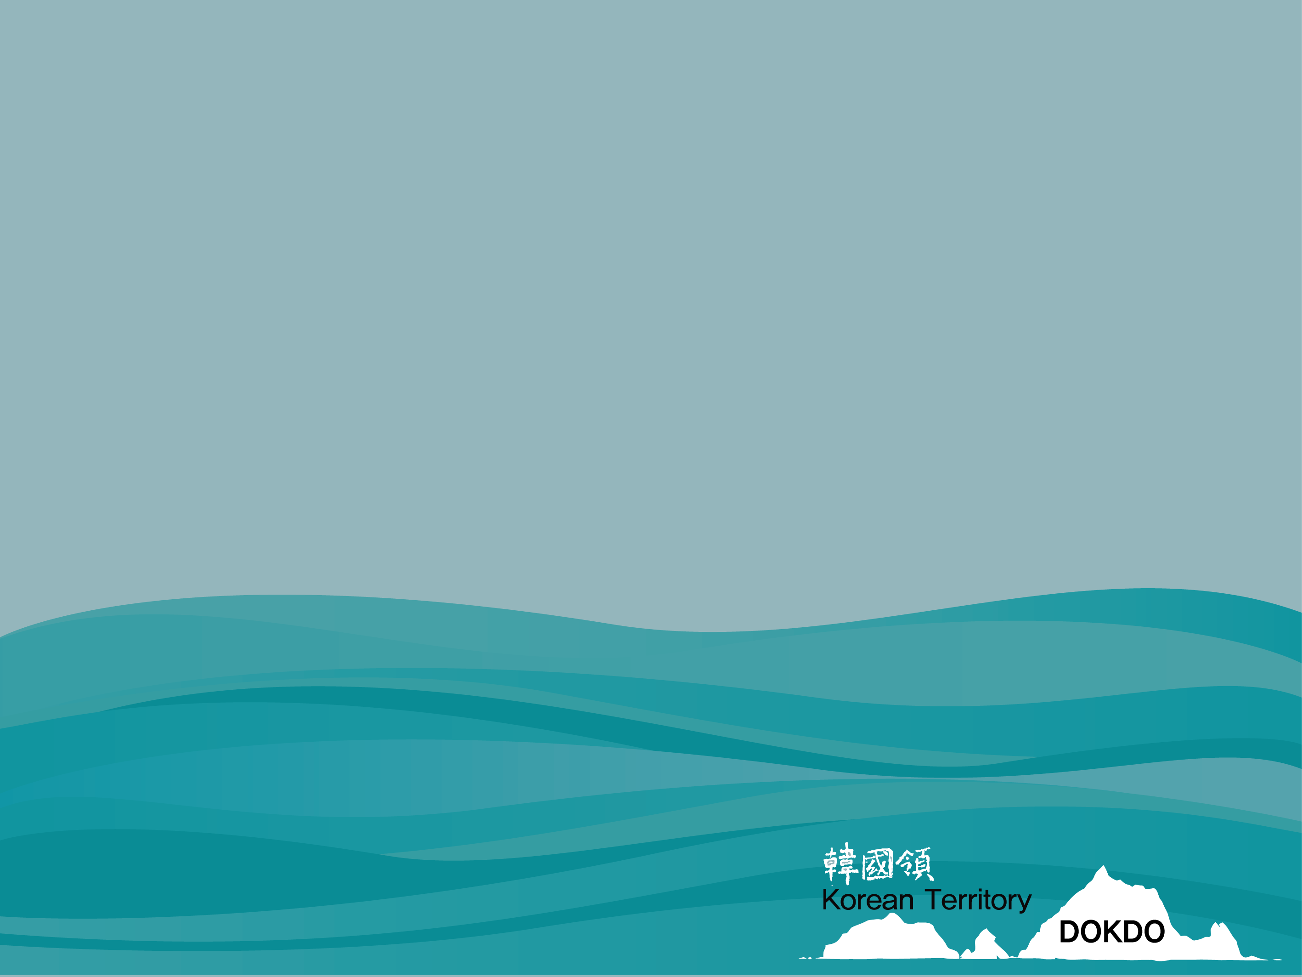
목차
목차
1. 한국의 영토 ‘독도＇
2.일본의 독도 영유권주장
3.일본 주장의 반박
4. 생각해보기

Slide 3
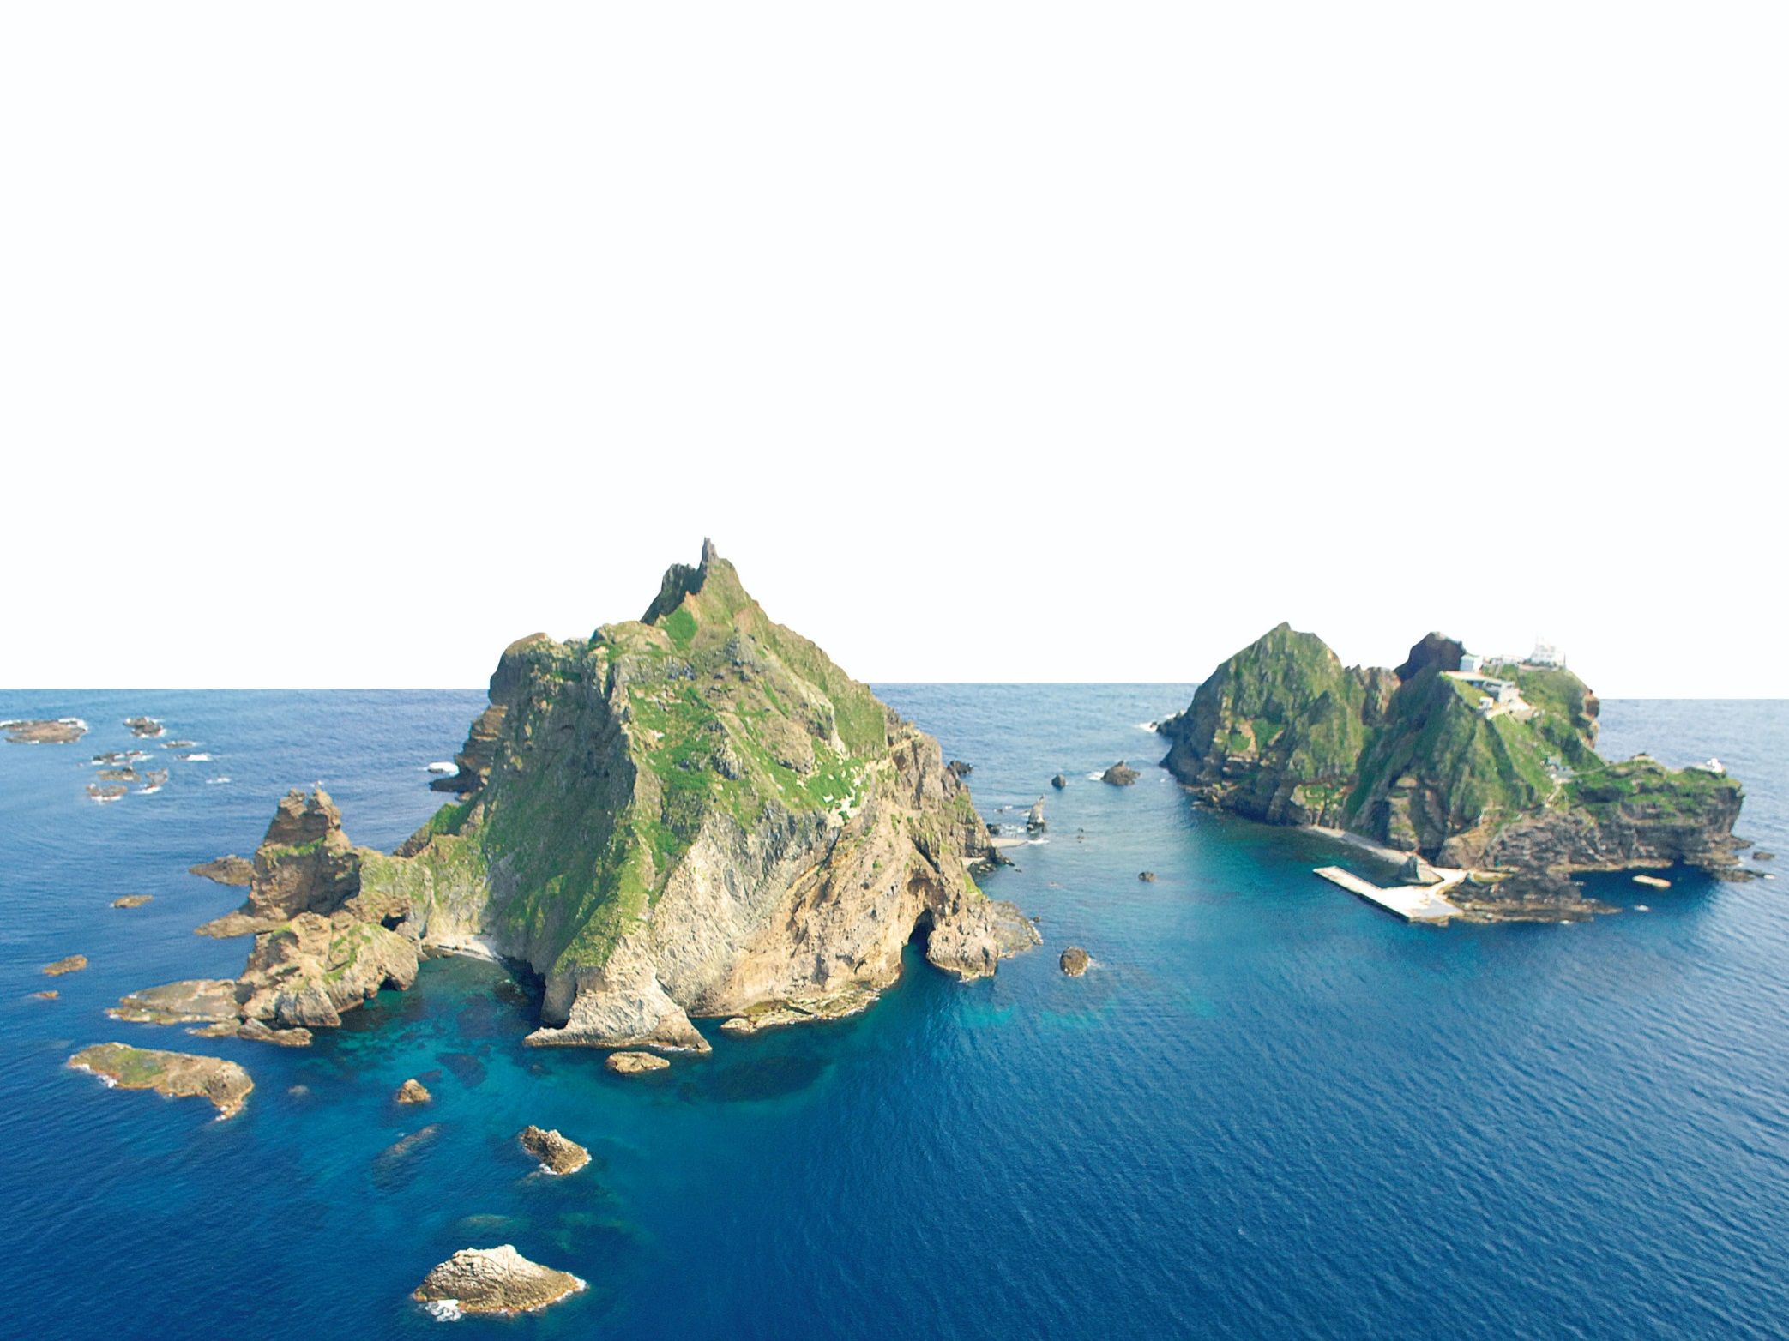
1.한국의 영토 ‘독도＇
Notes:
3

Slide 4
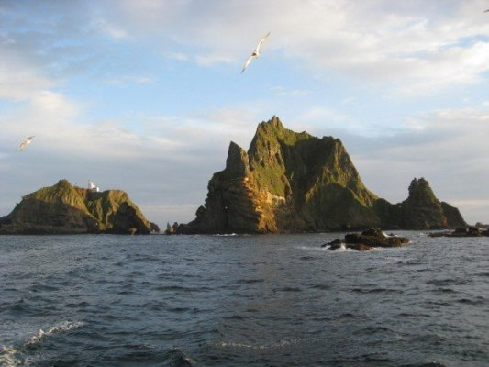
1. 한국의 영토 ‘독도＇
<독도의 지리적 위치>
지리적 위치:
동도좌표 : 북위 37도 14분 26.8초, 동경131도 52분 10.4초
서도좌표 : 북위 37도 14분 30.6초, 동경131도 51분 54.6초
면적: 동도 73,297m², 서도 88,740m²
부속도서 25,517m²
총 187,554m²
독도오의 최단거리
울릉도: 87.4km
울진군 죽변 216.6km
울릉도에서는 독도의조망이 가능하나 일본오키섬에서는
불가능 하다.
Notes:
4

Slide 5
2. 일본의 영유권 주장
Notes:
5

Slide 6
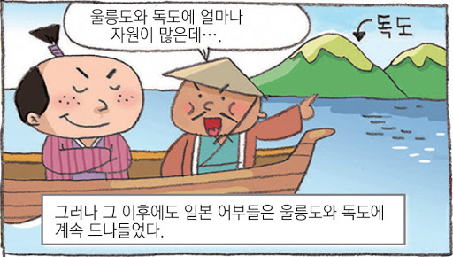
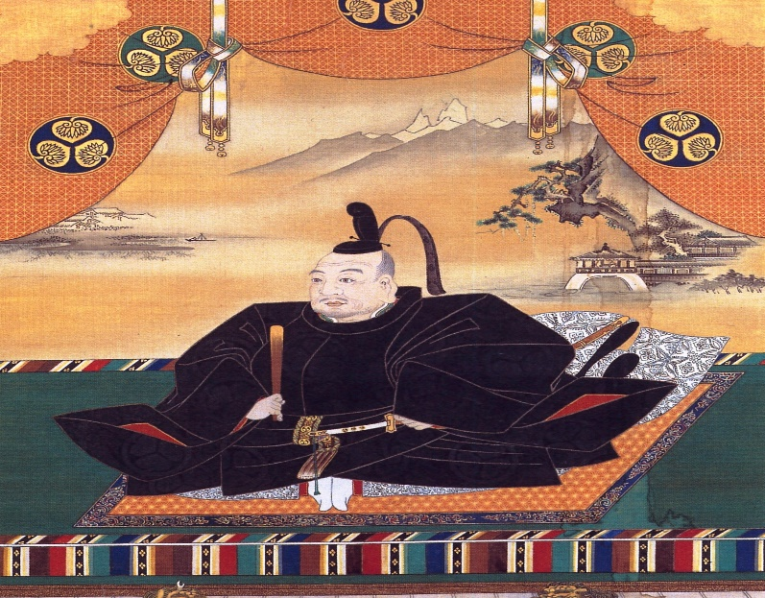
2. 일본의 영유권 주장
(1)17세기 독도 경영
(2)1618년 도항면허 취득
울릉도로 향하는 뱃길 중의 타케시마도 함께 경영
돗토리번 번주를 통해 막부로부터 도항면허 취득 이후, 전복 채취, 강치 포획 등을 함
Notes:
6

Slide 7
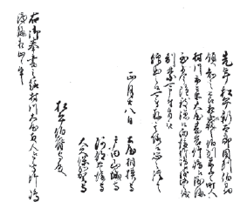
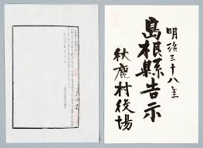
2. 일본의 영유권 주장
(3)1696년 울릉도 도항만 금지
(4)1905년 시마네현 편입
그들은 울릉도만 조선의 땅으로 인정
죽도의 도항은 금지 하지 않음
2월, 독도를 시마네현으로 편입하였으며 평화적으로 편입시켰다 주장
Notes:
7

Slide 8
3. 일본의 주장 반박
Notes:
8

Slide 9
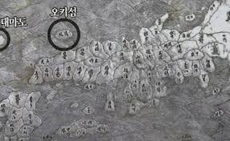
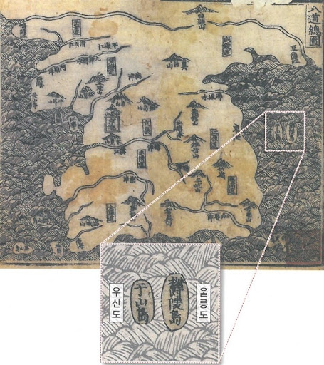
3. 일본의 주장 반박
(1). 일본, 17세기 울릉도 경영하다
1.쿄키도
-일본 승려 쿄키가 그린 일본의 고지도
-독도는 그려져 있지 않으며 오키섬, 대마도는 그려져 있음
-> 17세기 전에 그들은 독도를 인지하지 않음을 알 수 있음.
2. 팔도총도
-독도가 그려져 있는 한국의 고지도/1531년에 편찬
-자연물에 대한 간단한 명칭이 새겨져 있음.
-> 독도의 존재가 그려져 있으며 정확히 울릉도와 독도의 위치까지
묘사
Notes:
9

Slide 10
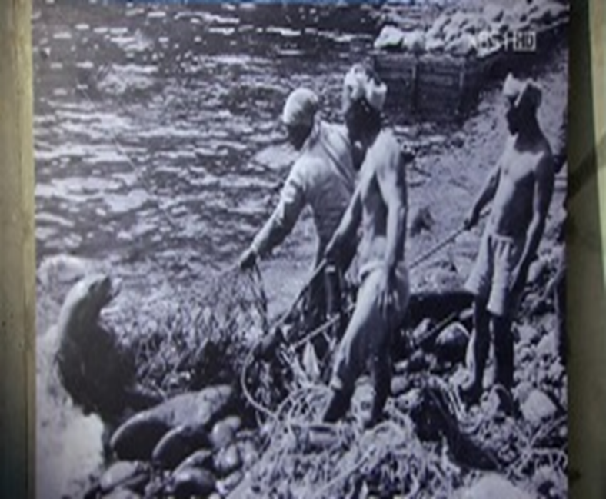
3. 일본의 주장 반박
(2) 1618년 울릉도 도항면허 취득하다.
79년
1618년 도항면허 취득
1696년 도항금지
Notes:
10

Slide 11
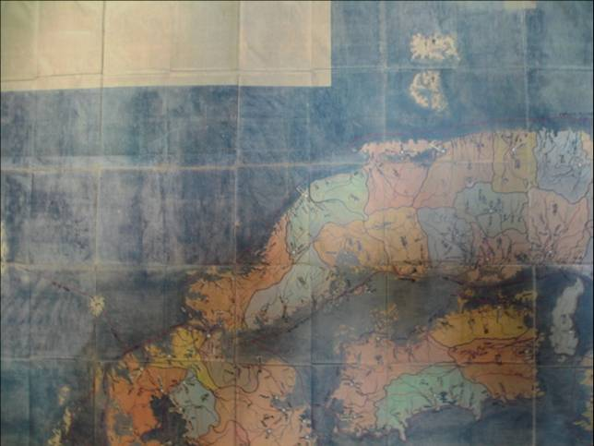
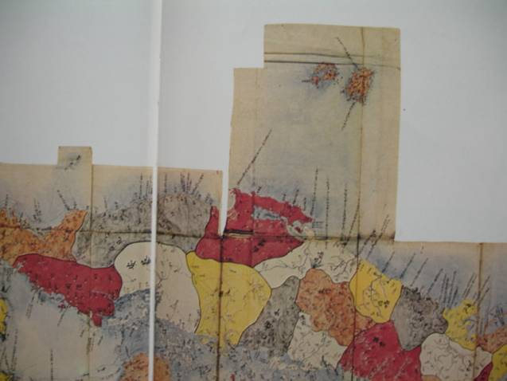
3. 일본의 주장 반박
(2) 1618년 울릉도 도항면허 취득하다.
1. 케이쵸 일본지도
-막부의 명령으로 편찬된 1640년 일본 공식 지도
-북서 한계선에 오키섬은 그려져 있으나 독도는 그려져 있지 않음.
->도해를 허락하고 몇 십년이 지난 지도에도 그들은 자신의 땅으로
표기하지 않았음.
1.쇼호 일본지도
-막부의 명령으로 편찬된 1655년 일본 공식 지도
-각 영주들에게 지도를 작성하도록 명령하여 만들어진 지도
->독도 근처 돗토리번 영주는 독도를 일본영토로 작성하지 않았으며 막부
역시 이를 넘기고 그대로 지도로 편찬
Notes:
11

Slide 12
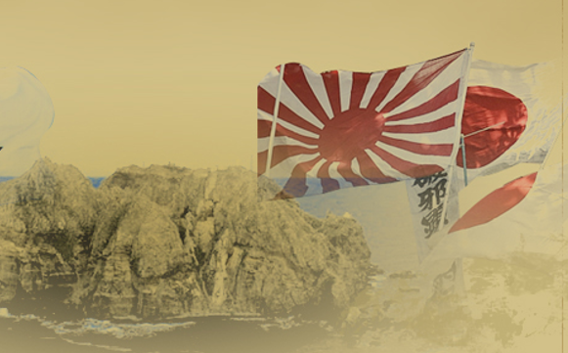
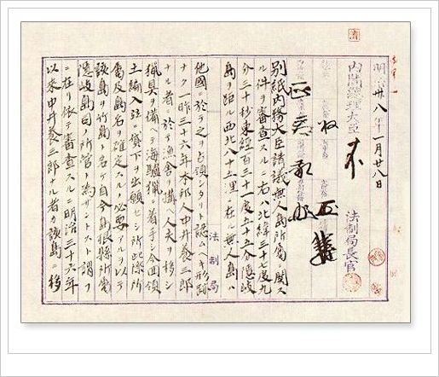
3. 일본의 주장 반박
(2) 1905년 시마네현 편입을 평화적으로 하다.
일본의 정당성:
‘시마네 현으로 죽도를 편입시킨 것은 비밀리에 이루어 진 것이 아니다.’
-국제법을 근거로 독도를 무주지로 간주 하며 다케시마 명칭 사용
-다케시마 편입= 죽도를 여유하겠다는 의지를 보여준 것.
일본 내각회의 독도편입 결정 문서
-일본이 편입을 결정할 때는 독도가 무인도였기에 선점한 것이지
지금껏 소유한 섬에 대한 영유권 재 확인의 차원은 아니였음을
밝힘.
Notes:
12

Slide 13
3. 일본의 주장 반박
“별지 내무대신이 청한 안건 무인도소속에 관한 건을 심사해보니, 북위 37도 9분 30초, 동경 131도 55분, 은기도에서 거리가 서북으로 85리에 있는 이 무인도는 다른 나라가 이를 점유했다고 인정할 형적이 없다. 지난 (明治) 36년 우리나라 사람 中井養三郞이란 자가 漁舍를 만들고, 인부를 데리고가 獵具를 갖추어서 海驢잡이에 착수하고, 이번에 영토편입 및 대하를 출원했는 바, 이 때에 소속 및 섬의 이름을 확정할 필요가 있으므로, 이 섬을 죽도라고 이름하고 이제부터는 시마네현 소속 은기도사의 소관으로 하려고 하는데 있다. 이를 심사하니 명치 36년 이래 中井養三郞이란 자가 이 섬에 이주하고 어업에 종사한 것은 관계서류에 의하여 밝혀지며, 국제법상 점령의 사실이 있는 것이라고 인정하여 이를 우리나라의 소속으로 하고 시마네현소속 은기도사의 소관으로 함이 무리없는 건이라 사고하여 요청한 바와 같이 각의결정이 성립되었음을 인정한다.”
Notes:
13

Slide 14
3. 일본의 주장 반박
1. 1904. 02. 08
러일전쟁
2. 1904. 02. 23
한일 의정서 체결
3. 1907.08.01
을사늑약 체결
4. 1910. 08.22
한국 병합
일본이 러시아를 선제 공격하며 전쟁이 시작되었다.
일본이 대한 제국을 군사적 요충지로서 임기 수용할 수 있음
일본이 한국의 외교권을 박탈함.
일본이 대한 제국의 영토를 빼앗으며 식민지배를 함
울릉도, 독도 채벌권 뺏음.

Slide 15
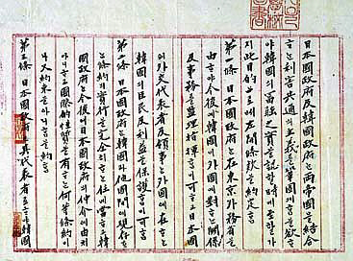
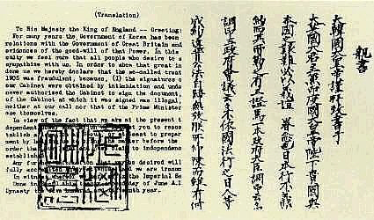
3. 일본의 주장 반박
(2) 1905년 시마네현 편입을 평화적으로 하다.
-그림1) 1905년 보호조약은 조선 헌법에 필요한 왕의 안장이 없다.
그림2)는 두개의 언어로 영국에게 지지하고 동의해달라고 요청한 자료이다. 여기엔
“ 우리내각의 서명은 혁박으로 이루어진 것이며 불법 조약에 대해 내각은 인정한 적이 없다.”
라고 적혀있다.
Notes:
15

Slide 16
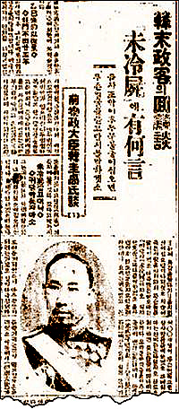
3. 일본의 주장 반박
(2) 1905년 시마네현 편입을 평화적으로 하다.
내각 대신이었던 한규설이 보호 조약을 반대한 한국대신들에게 어떻게 일본의 강제로 협박 하였는지를 상세히 기술하였다.
그는 긴장된 분위기가 조성되어 일본군들이 왕의 거처를 포위하고 문서에 서명하도록 강압 하였는지를 말하고 있다.
Notes:
16

Slide 17
3. 결론
Notes:
17

Slide 18
결론
일본의
고유영토론
무주지설
Notes:
18

Slide 19
결론
독도가 한국 영토임을 입증하는 자료를 제시하고
역사적 왜곡을 바로 잡아야 할 것이다.
Notes:
19

Slide 20
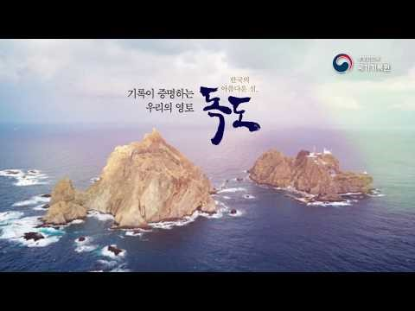
영상1
링크 : https://www.youtube.com/watch?v=ElHQYWfG9gI
Notes:
20

Slide 21
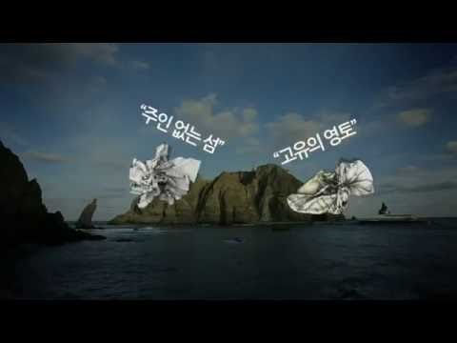
영상2
링크: https://www.youtube.com/watch?v=muB4_LNZ2Rk
Notes:
21

